Slide 1
Fondamenti di Automatica 2014/2015 Prof. Strozzi Fernanda (Titolare) Prof. Aime Maddalena

Slide 2
Programma
1° parte (Prof. Strozzi)
Definizioni, Storia del controllo automatico, esempi
Modelli di sistemi dinamici
Esempi di controllori
Trasformata Z e approssimazioni della dinamica (Taylor)
Simulazioni di controllori PID
2° parte (Prof Aime)
Trasformata di Laplace e stabilità in anello aperto
Diagrammi di Bode
Problema del controllo e stabilità in anello chiuso

Slide 3
Nella prima parte del corso ci concentreremo sui sistemi a tempo discreto, sul processo di discretizzazione in generale e verrà implementato qualche semplice sistema di controllo. (Strozzi)
Nella seconda parte verranno trattati i sistemi a tempo continuo, la loro soluzione mediante la Trasformata di Laplace e lo studio della loro stabilità. (Aime)

Slide 4
Esame Scritto
4/5 domande di teoria sulla prima parte (Strozzi)
2/3 esercizi sulla seconda parte (Aime)
Bibliografia
1° parte: Slide Prof. Strozzi
2° parte: Slide Prof. Aime
dispense Prof. Rocco
Fondamenti di controlli automatici
P. Bolzern, R. Scattolini, N. Schiavoni (McGraw-Hill)
Controlli automatici , G.Marro (Zanichelli)
Teoria dei sistemi e del controllo , G.Marro (Zanichelli)

Slide 5
Definizioni, esempi e storia del controllo automatico

Slide 6
Controllo: definizione
Controllo è, in generale, sinonimo di esame, verifica, sorveglianza, esercitati con finalità di regolazione, orientamento, dominio.
Ma anche
Il controllo è l’azione su una macchina, un apparato, un processo, per modificarne (migliorarne) il comportamento.
Controllo di gestione (pianificazione operativa, definizione di obiettivi, monitoraggio dei risultati raggiunti, definizione di azioni correttive)
Controllo sociale (della società sul singolo individuo), è l'insieme delle
attività dirette a controllare e ad uniformare il comportamento degli individui in una società.
Il controllo automatico di un dato sistema dinamico (di un motore, di un impianto industriale) si prefigge di modificare il comportamento del sistema da controllare (ovvero le sue uscite) attraverso la manipolazione delle grandezze d'ingresso.

Slide 7
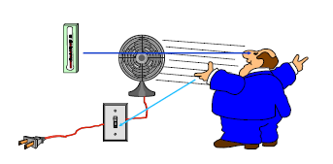
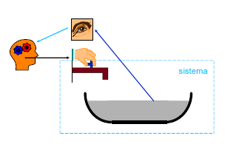
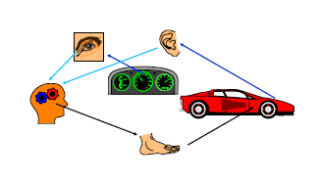
Esempi
L’uomo attua un’azione di controllo per camminare, guidare l’automobile, suonare uno strumento. Altri esempi di controllo eseguiti dall’uomo:
Controllo della temperatura (manuale)
Controllo del livello (manuale)
Controllo della velocità (manuale)

Slide 8
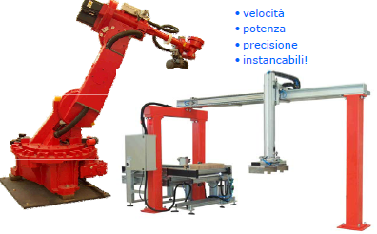
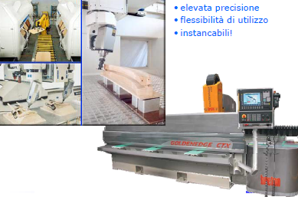
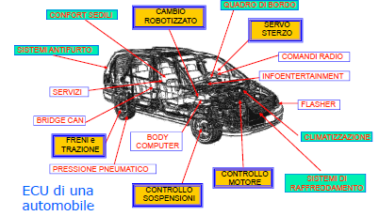
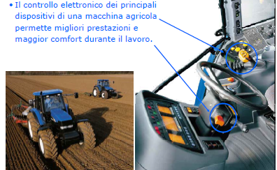
Altri esempi di controllo
Robot per lavorazioni industriali
Robot per lavorazioni industriali
Automobili
Veicoli agricoli
Engine Control Unit:
controllo alimentazione/funzionamento motore

Slide 9
Engine Control Unit (ECU)
Controllo dell’alimentazione
«I veicoli oggi sono dotato di un sistema di iniezione del carburante e non esiste più un collegamento meccanico tra il pedale dell'acceleratore e l'ingresso di miscela nel motore. Il pedale dell'acceleratore è un semplice sensore di posizione che fornisce informazioni alla ECU, la quale rielaborando questo valore emetterà in uscita comandi agli attuatori ad essa collegati, principalmente gli iniettori»

Slide 10
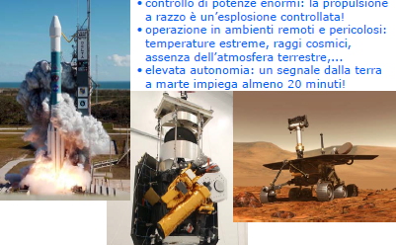
automobile
aereonautica
Controllo meccanico
Sonde e satelliti

Slide 11
Teoria del controllo automatico
o
Automatica

Slide 12
Elementi principali di un sistema di controllo
Si suppone che abbia una dinamica spontanea, governata da variabili di stato
I disturbi la possono modificare
La si vuole riportare al comportamento desiderato tramite un controllore K che stabilisce però solo se si deve intervenire.
Un terzo sistema (attuatore) A realizza l’azione su

Slide 13
Il tutto si può considerare a sua volta come un unico sistema dinamico
Ma siccome il segnale di controllo può essere di bassa potenza mentre l’azione di controllo deve avere una potenza commisurata all’effetto che si intende ottenere sul sistema da controllare ha senso mantenere i sistemi divisi.

Slide 14
SET POINT
Il controllore K decide se lo stato del sistema è quello desiderato oppure no confrontandolo ad esempio con uno stato di riferimento desiderato: SET POINT
Lo stato è rilevato da un SENSORE
K confronta lo stato attuale con il SET POINT e nel caso ci sia differenza (ERRORE) invia un segnale all’ATTUATORE (A). L’attuatore produce un’azione in grado di ridurre o annullare l’errore.

Slide 15
Sensori e attuatori sono trasduttori
Un trasduttore è un dispositivo che genera un segnale elettrico correlato con una grandezza fisica (sensore), oppure un dispositivo capace di produrre un effetto fisico quando gli venga fornito un segnale elettrico (attuatore).
rileva
emette
sensore
Grandezza
fisica (termica, luminosa, magnetica, meccanica)
Segnale
(In genere elettrico)
attuatore
riceve
modifica

Slide 16
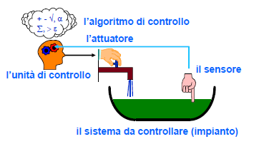
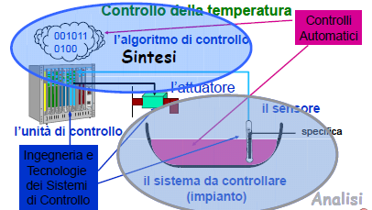
Esempio
Elementi di un sistema di controllo:trasduttori
Controllo temperatura manuale
Set point=temperatura dell’acqua desiderata
Controllo automatico
E’ opportuno attuare un controllo automatico per avere un’ alta velocità di esecuzione, ottenere una precisione non ottenibile dall’uomo, eseguire operazioni ripetitive, operare in ambienti remoti e pericolosi per l’uomo

Slide 17
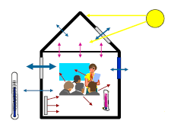
Esempio
Ingressi di controllo e di disturbo (nel/dal sistema)
Riscaldamento del sistema aula
Ingressi di disturbo:
Temperatura esterna
Irraggiamento solare
Potenza termica generata dalle persone
Uscita :
Temperatura della stanza
Ingresso di controllo :
Potenza termica dei radiatori
Sensore:
termometro
Attuatore:
modifica la potenza dei radiatori
Disturbi:
Temperatura esterna
Irraggiamento solare
Calore generato dalle persone
Set point
K
A
S
Sensore=termometro
Temperatura misurata

Slide 18
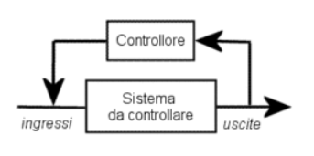
controllo in anello chiuso
Si parla di anello chiuso quando le decisioni di K considerano lo stato del sistema Σ. Tale logica si chiama anche retroazionata o in retroazione (feedback).
retroazione negativa quando i risultati del sistema vanno a smorzare il funzionamento del sistema stesso, stabilizzandolo e avvicinandolo al set point .
retroazione positiva quando i risultati del sistema vanno ad amplificare il funzionamento del sistema stesso
Esempi di sistemi di controllo ad anello chiuso: boiler con termostato, un automobilista che guida l'auto (l'autista in base a quello che vede corregge continuamente la traiettoria, l'acceleratore, ecc. per seguire un determinato percorso).

Slide 19
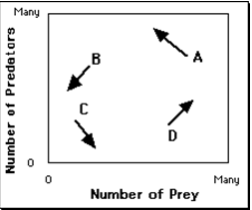
Feedback
Il concetto di feedback, inteso come interazione tra (almeno) due sistemi ciascuno in grado di influenzare il comportamento dell’altro, è presente in moltissimi fenomeni naturali:
esempio feedback negativo: Un aumento dei predatori induce una loro diminuzione
+
prede
predatori
-

Slide 20
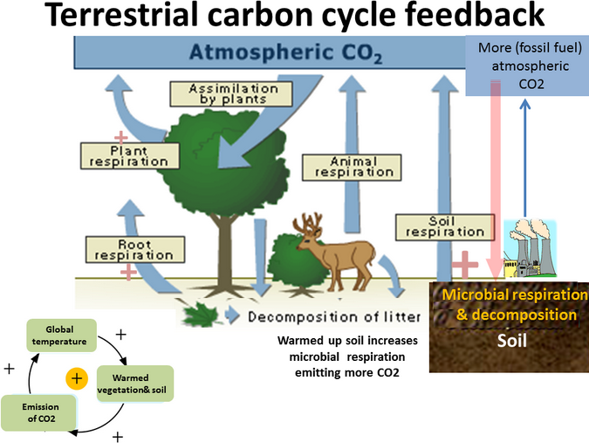
Esempio di feedback positivo

Slide 21
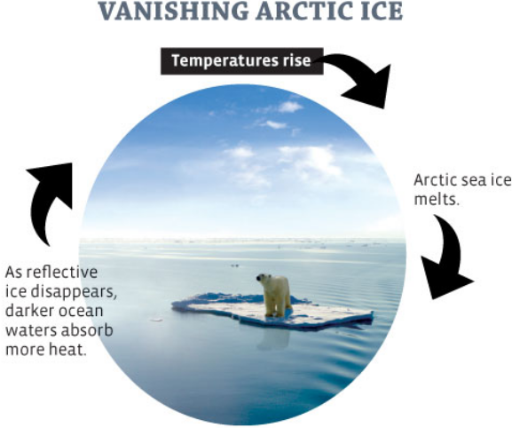
Esempio di feedback positivo
Esempio di feedback positivo

Slide 22
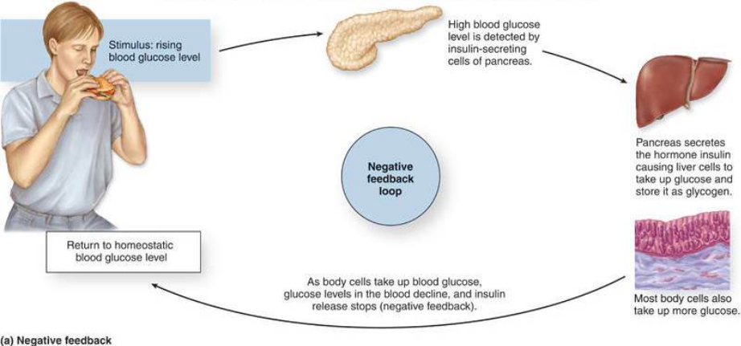
Esempio di feedback negativo
+glucosio nel sangue
+insulina
+Il glucosio viene immagazzinato nelle cellule
Del fegato
-glucosio nel sangue
“Negative Feedback Control Systems are inhibitory. They oppose a change by creating a response that is opposite in direction to the initial disturbance. They produce an action that is opposite to the change that activated the system. Negative feedback systems are responsible for maintaining a constant internal environment. They keep variables from straying too far outside of their normal ranges”

Slide 23
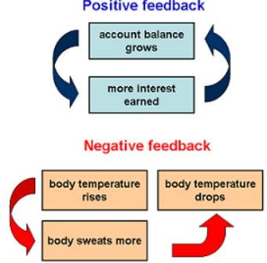
Ancora esempi

Slide 24
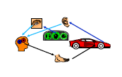
Esempio di controllo in anello chiuso
(o catena chiusa o retroazione)
L’azione è basata su un modello e su informazioni continue del sistema
L’azione è determinata in base alle misure del comportamento effettivo del sistema ed al confronto di tale comportamento con quello desiderato

Slide 25
Esempio di controllo in anello chiuso
Controllo della velocità di una automobile
pendenza e vento influenzano la velocità, ma NON sono manipolabili dal guidatore. Variabili di questo tipo si definiscono DISTURBI
Controllo automatico della velocità= Cruise Control

Slide 26
controllo in anello aperto
Nel caso in cui lo stato del sistema non venga considerato si parla di anello aperto (detto anche controllo in avanti o controllo in feedforward)
La differenza fondamentale tra sistemi di regolazione ad anello aperto e quelli ad anello chiuso è che nei primi non c’è retroazione che consente di misurare la grandezza fisica da controllare.
Un controllore in un anello aperto può funzionare se si conosce il modello di funzionamento del sistema e quindi si determina l’azione da applicare in base ad esso
Strategia poco efficace in presenza di incertezza sul sistema e sui disturbi.

Slide 27
Esempio di controllo in anello aperto
(o catena aperta o azione diretta)
L’azione è basata su un modello e su informazioni iniziali del sistema.
Svantaggio: Il modello che però è da sviluppare
Vantaggio: assenza di ritardi nella misura della variabile di uscita (non serve)

Slide 28
Applicazioni del controllo in anello aperto
Casi tipici sono la presenza di ritardi sulla misura dell'uscita
Motore elettrico per incisioni
Motore che aziona un'articolazione di un robot, per eseguire una incisione. In questo caso, l'adozione di un controllo in retroazione tenderebbe a correggere l'errore e non a prevenirlo e gli errori commessi potrebbero rendere inutilizzabile la lavorazione. Si opera con un controllo in avanti che permetterà l'esecuzione pulita della traiettoria.

Slide 29
Modello
Un modello è la descrizione della struttura e dell’evoluzione del sistema mediante simboli
Sistema modello
Ogni modello è una descrizione approssimata di un sistema. Ad uno stesso sistema è possibile associare più di un modello a seconda della precisione che si vuole ottenere. Una legge fisica è un modello.
Modello fisico
Modello matematico
Modello black box

Slide 30
Tipologie di sistemi di controllo: Multiple-Input Multiple-Output (MIMO)
Nel caso in cui il controllore K debba acquisire dati su molteplici grandezze di Σ fonderle ed emettere il segnale di controllo relativo a più grandezze di Σ.
Ma qui considereremo i :
Sistemi di controllo Single-Input Single-Output (SISO)
Un controllore può essere flessibile cioè adattabile al comportamento del sistema da controllare e più o meno reattivo cioè più o meno rapido nell’adattarsi al sistema da controllare.

Slide 31
Cenni storici
Nel passato il controllo è stato spesso attuato da esseri umani (controllo manuale), dunque senza automazione: gli schiavi erano attuatori a buon mercato e i loro padroni i controllori. Sicuramente questo tipo di controllo era molto flessibile tuttavia soggetto alla stanchezza.

Slide 32
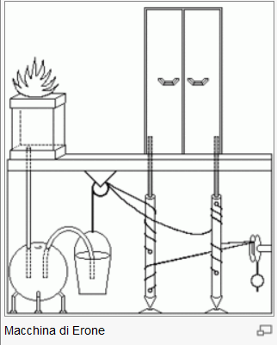
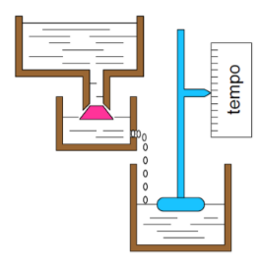
Cenni storici
Origini: prima della rivoluzione industriale
Tentativi di costruzione di controlli semi-automatici
Approccio empirico basato sull’inventiva di pochi
Orologio ad acqua di Ktesios (300 a. C.)
Apertura porte tempio greco tramite espansione di aria calda
Tale macchina permetteva di aprire le porte del tempio di Serapide ad Alessandria e può essere considerata uno dei primi esempi di macchina a vapore della storia

Slide 33
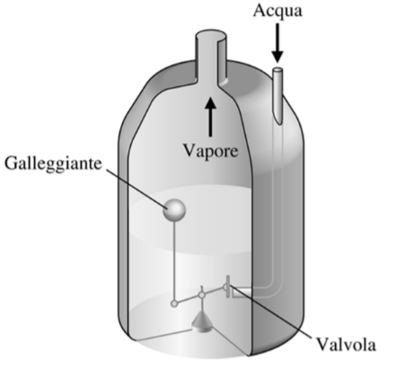
Cenni storici: Invenzioni ancora in uso
Regolazione del livello in un vaporizzatore industriale

Slide 34
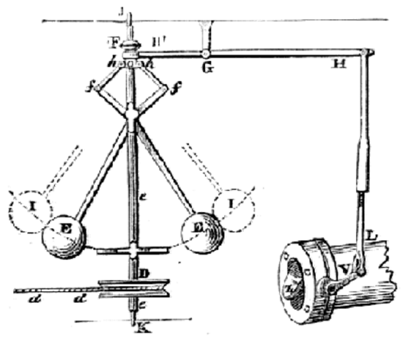
Cenni storici: primo controllore (inizio rivoluzione industriale)
Regolatore centrifugo di Watt (Flyball governor, 1788)
E’ un dispositivo meccanico in grado di regolare la velocità di rotazione di un motore a vapore.
All’aumentare della velocità le sfere
si sollevano e, tramite il meccanismo
a parallelogramma, viene chiusa
progressivamente la valvola a
farfalla che limita il flusso di vapore
e l’energia erogata dal motore
Watt ha in realtà razionalizzato e applicato alle macchine a vapore (il vero
motore della Rivoluzione Industriale) un principio di regolazione già in uso nei mulini a vento dal XVII secolo…
http://www.youtube.com/watch?v=SiYEtnlZLSs
http://www.youtube.com/watch?v=whuIVUIVWig

Slide 35
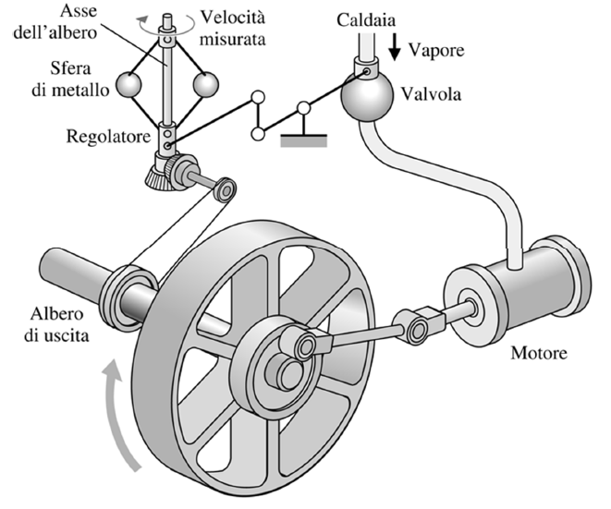
Regolatore della velocità di Watt

Slide 36
Cenni storici: sviluppo della teoria
– 1868: J.C. Maxwell inizia lo studio matematico del regolatore di Watt (e altri), con equazioni differenziali
– 1892: A.M. Lyapunov studia la stabilità delle equazioni differenziali nonlineari
– 1927: H.S. Black sviluppa l’amplificatore a retroazione negativa, da cui nasce l’elettronica moderna
– Analisi frequenziale e stabilità del dispositivo di Black:
• 1932: H. Nyquist
• 1940: H.W. Bode
– Post 1940: esplosione della teoria del Controllo
• trainata dalle applicazioni ingegneristiche, ad Ovest (NATO)
• motivata dalla tradizione matematica russa, ad Est

Slide 37
Pietre miliari nello sviluppo del controllo
– Seconda Guerra Mondiale:
• autopiloti per aerei, sistemi di puntamento artiglieria pesante, radar, …
– Nascita dei calcolatori elettronici (anni ‘50):
• possibilità di verifica dei risultati teorici con calcoli complessi
– Conquista dello spazio (anni ‘60-’70):
• resa possibile da sistemi di controllo sempre più sofisticati
– Sviluppo dei microprocessori (anni ’70-’80):
• diffusione globale della tecnologia digitale e riduzione dei costi
• introduzione massiccia dei sistemi programmabili nell’Automazione Industriale
• estensione delle tecnologie digitali e dell’automazione anche negli ambiti non
industriali

Slide 38
Sistemi di controllo: dove?
Sistemi di controllo nell’Industria manifatturiera
• Controllo del movimento (posizione, velocità) di motori elettrici e meccanismi collegati
• Controllo della temperatura per lavorazione di metalli (saldatura, fusione, …)
• Controllo del livello di riempimento di serbatoi e contenitori per fluidi
Sistemi di controllo negli Impianti chimici/processi chimici
Controllo del livello di riempimento di serbatoi
contenenti composti per reazioni chimiche
• Controllo di temperatura e pressione all’interno dei serbatoi
• Controllo di portata dei fluidi entranti ed uscenti dai serbatoi
• Controllo del movimento di miscelatori dei composti chimici
• Controllo della potenza erogata da generatori di energia elettrica

Slide 39
Sistemi di controllo in Automobili, Motocicli, Velivoli, Imbarcazioni..
• Controllo dell’iniezione di carburante nei motori a combustione interna e a reazione
• Controllo della frenata (ABS) di auto e moto
• Controllo di trazione (anti-slittamento) di auto e moto
• Controllo dell’assetto (stabilizzazione e sospensioni attive) nelle automobili
• Sistemi di navigazione e guida autonoma di velivoli
e imbarcazioni
• Controllo degli attrezzi agricoli e guida autonoma dei trattori per il precision farming
Sistemi di controllo in Medicina e Chirurgia
• Controllo di erogazione automatizzata dei farmaci
• Controllo della generazione di radiazioni e campi elettromagnetici per la produzione di immagini diagnostiche (T.A.C., R.M.)
• Sistemi robotizzati e teleoperati per la chirurgia minimamente invasiva (es. laparoscopica)
• Controllo dei movimenti di protesi attive (mioelettriche) per arti superiori (utilizzano la tensione elettrica che si genera durante la flessione dei grandi muscoli )
• Controllo dei motori elettrici nelle attrezzature per la riabilitazione motoria e l’esercizio ginnico

Slide 40
Sistemi di controllo nell’elettronica di consumo
• Controllo del riscaldamento e condizionamento aria negli edifici
• Controllo di temperatura, portata fluidi e motori elettrici negli elettrodomestici
• Sistemi robotizzati per la pulizia dei pavimenti
• Controllo della messa a fuoco di video/fotocamere
• Controllo dei motori elettrici nei mezzi di trasporto personale come biciclette,
• … ovunque serva l’erogazione controllata di energia elettrica!

Slide 41
Ancora un po' di Storia della teoria dei controlli automatici
All’inizio si supposero i sistemi continui per applicare l’oramai ben sviluppato calcolo differenziale.
Con la diffusione dei calcolatori anche i controllori sono stati adattati alle nuove logiche del calcolo numerico basato su segnali campionati e a valori discreti.

Slide 42
Cosa si propone questo corso di Fondamenti di Automatica
Il problema del controllo automatico si può suddividere nelle seguenti macrofasi:
Definizione del problema
Analizzare il problema
Calcolare le soluzioni
Analizzare i risultati e validare le soluzioni

Slide 43
Definire il problema
Caratterizzare la dinamica spontanea di un sistema
Definire l’obiettivo del controllo sul sistema
Introdurre un controllore, tararlo e caratterizzare la dinamica del sistema accoppiato
Analizzare il problema e identificarne/costruirne le soluzioni
Specifiche espresse in linguaggio informale o semi formale
Specifiche funzionali espresse nella relazione input-output
Progettazione
Progettazione
White/grey box
Progettazione
Black box
Descrizione matematica della dinamica a livello locale
A tempo continuo
(equazioni differenziali)
A tempo discreto
(equazioni alle differenze)
Modello matematico
Black-box parametrico
(es. reti neurali)
Descrizione qualitativa della dinamica
calcolo
Calcolare le soluzioni
Equazioni differenziali
Equazioni alle differenze
Risultato del calcolo
Integrazione
analitica
Trasformata
di Laplace
Integrazione
analitica
Trasformata
Z
iterazione
Soluzioni
in forma chiusa
Soluzioni
in frequenza
Soluzioni
in forma chiusa
Soluzioni
in frequenza
Risultato della simulazione
Analizzare i risultati e validare le soluzioni

Slide 44
u(t)
y(t)
Risoluzione della dinamica del sistema:
Soluzione equazioni differenziali (approssimazione mediante equazioni alle differenze)
Trasformata Z
Trattamento dell’errore
Approssimazione derivata, integrale dell’errore
Trasformata di Laplace,
Y(s)=G(U(s)), G=funzione di trasferimento

Slide 45
Nota Bibliografica
Alcune immagini ed esempi sono stati presi da:
http://www.dii.unimore.it/~lbiagiotti/SistemiControllo1213.html
http://www.unife.it/ing/informazione/fondautomatica/dispense/fda-1-1-intro_2013.pdf

Slide 46
Domande di verifica
Definizione di controllo (sorveglianza più azione)
Cosa si prefigge il controllo automatico di un sistema dinamico? Spiegare anche attraverso esempi.
Quali sono i componenti principali di un sistema di controllo? (set point, controllore, attuatore, sensore)
Differenza tra controllo automatico e manuale usando anche esempi.
Definire anche tramite esempi il concetto di controllo in anello chiuso
Definire anche tramite esempi il concetto di controllo in anello aperto
Definire il concetto di Feedback. Fare esempi di feedback negativi e positivi
Spiegare come funziona il regolatore di Watt e perché è importante nella teoria del controllo automatico.

